Slide 1
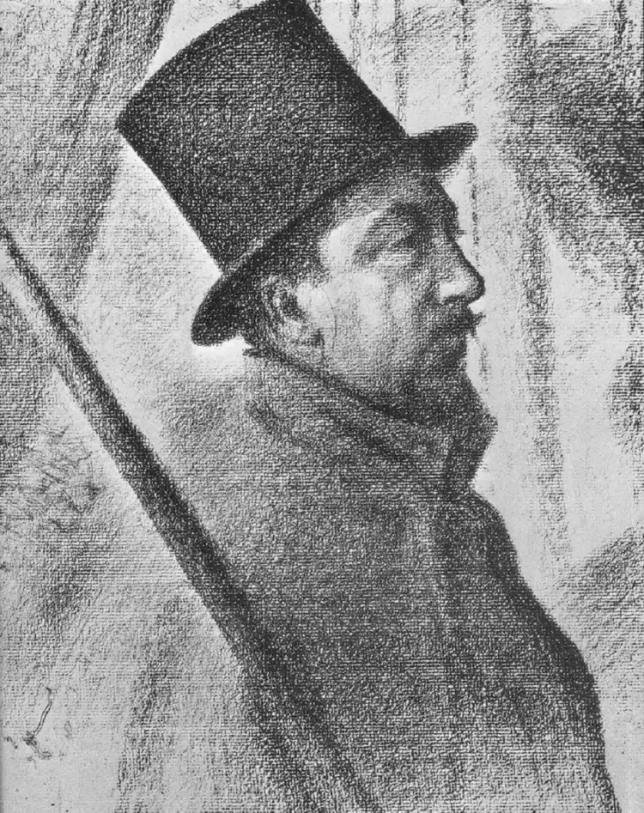
Методическая разработка на тему:
«Поль Синьяк — художник, стоявший у истоков пуантилизма»
Муниципальное учреждение дополнительного образования
«Центр эстетического воспитания детей
города Саранска Республики Мордовия
Подготовила:
педагог дополнительного образования
студии изобразительного искусства
Павельева Елена Федоровна
Саранск 2024

Slide 2
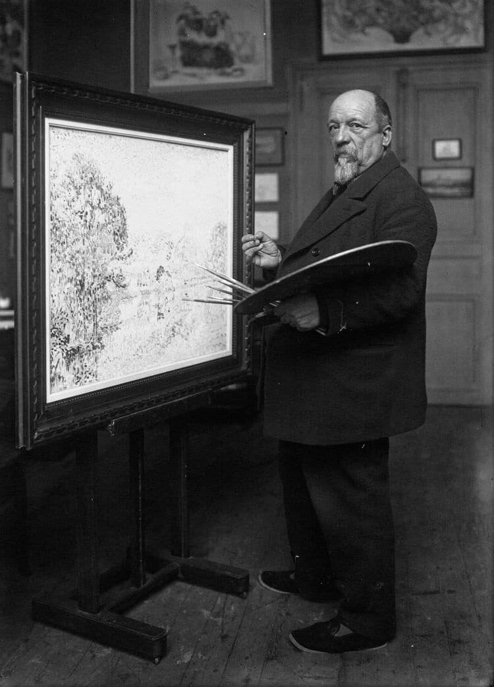
Биография художника
Конец 19 века был временем значительных художественных открытий. Одной из самых известных эстетик, возникших в этот период, был пуантилизм, который возглавляли, в частности, два художника - Жорж Сера и Поль Синьяк. В то время как первый всемирно известен благодаря его работе "Воскресный день на Гранд-Жатте", его друг и коллега-художник менее популярен, хоть Синьяк и оказал огромное влияние на возникновение пуантилизма. Мало того, у него также были тесные отношения с другими известными художниками, включая Винсента ван Гога, которого он посетил в Арле и высоко оценил его художественный талант.
Поль Синьяк (1863-1935) французский художник-постимпрессионист, наиболее известный как сооснователь пуантилизма. Он начал свою творческую карьеру, вдохновленный работами импрессиониста Клода Моне. После знакомства с Жоржем Сера, Синьяк глубоко увлекся теорией цвета и принял систематический подход к размещению отдельных цветов на холсте для создания уникальных композиций. Он работал в этом стиле до конца своей жизни, продолжая эстетику Сера (Жорж Сера умер в возрасте 31 года).
(Фото 1)

Slide 3
Поль Синьяк, изучив строение глаза и законы передачи цвета, Поль Синьяк убедился, что восприятие оттенков усиливается при нанесении краски отдельными мелкими точками. Художник, предложивший революционную идею не перемешивать краски, стал пропагандистом совершенно нового стиля в живописи — пуантилизма. У художника, который активно пропагандировал этот метод рисования, появилось большое количество поклонников и подражателей.
Поль Синьяк родился во французской столице. После смерти отца в 1880 году он не захотел сдавать экзамены на степень бакалавра, так как принял решение посвятить себя искусству. Состояние, полученное в наследство, позволяло начинающему художнику не волноваться о заработке. Поль Синьяк официально не обучался, его манера рисовать сложилась под влиянием работ импрессионистов. Клоду Моне (Claude Monet), которого юный живописец практически боготворил, он отправил прошение о личной консультации. Но мэтру была не интересна роль педагога, так что свои знания и умения Полю Синьяку пришлось приобретать самостоятельно.
В 1892 году он связал себя узами брака с Бертой Фабле, которая была его секретарем и верным другом. Даже через много лет, когда мастер увлекся другой женщиной, они сохранили теплые отношения. В браке художник начал заниматься парусным спортом. Это было популярное хобби в те годы, но для живописца оно стало настоящей страстью. Поль Синьяк на своих судах много путешествовал по средиземноморскому и атлантическому побережью Франции, получая яркие впечатления. Не зря его наилучшими работами признаны морские пейзажи. Они покоряют зрителя богатством цветов и точностью передачи очарования водной глади. В ряде картин живописец применял «взгляд из лодки, стоящей на воде», на них море будто уходит к небесам. Он продолжает работать, нанося отдельные мазки несмешанными красками.
Будучи уже знаменитым, пейзажист опубликовал свод правил пуантилизма. В 48 лет он удостоился Ордена Почетного легиона. Ушел из жизни в возрасте 71 года.

Slide 4
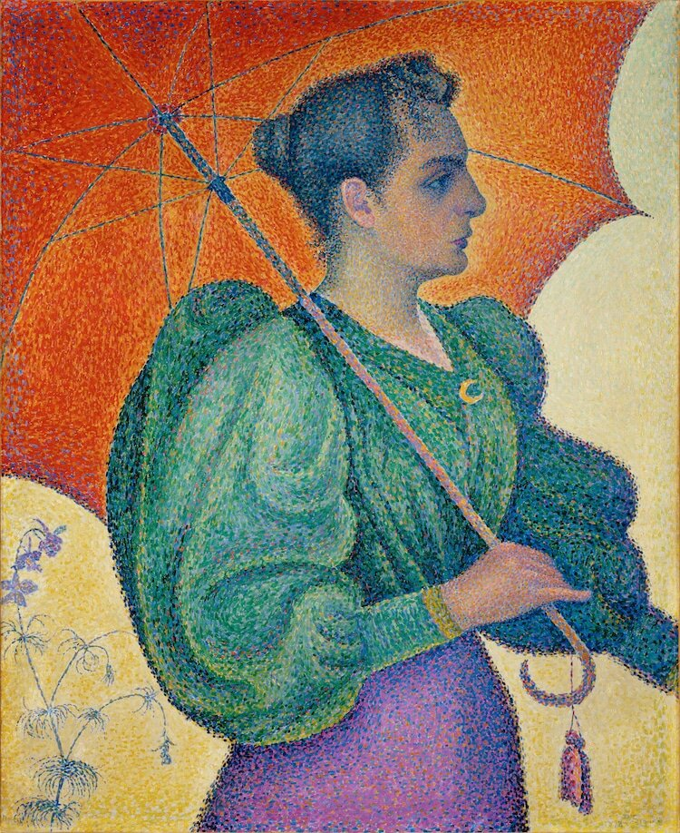
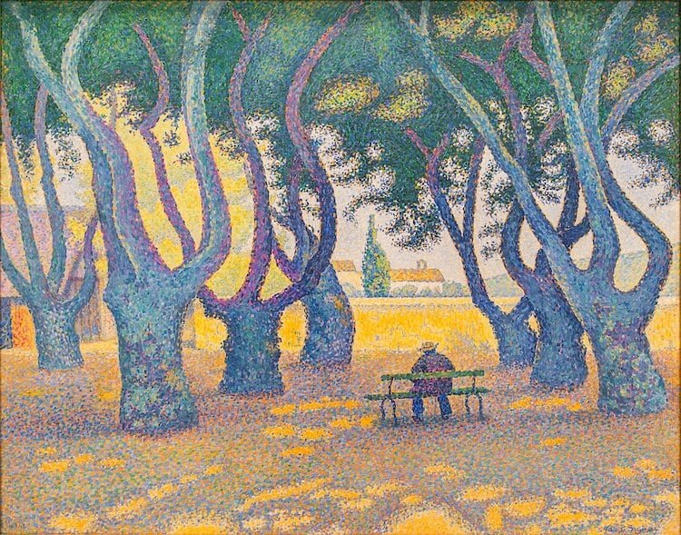
«Женщина с зонтиком», 1893 «Площадь Лис», 1893
(Фото 2) (Фото 3)

Slide 5
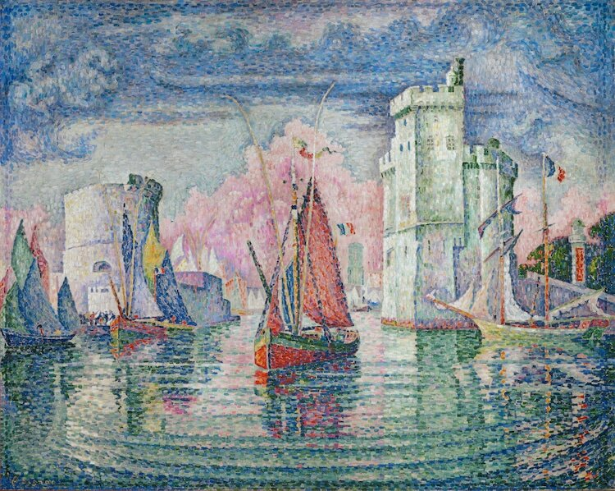
«Entrée du port de la Rochelle», 1921
(Фото 4)

Slide 6
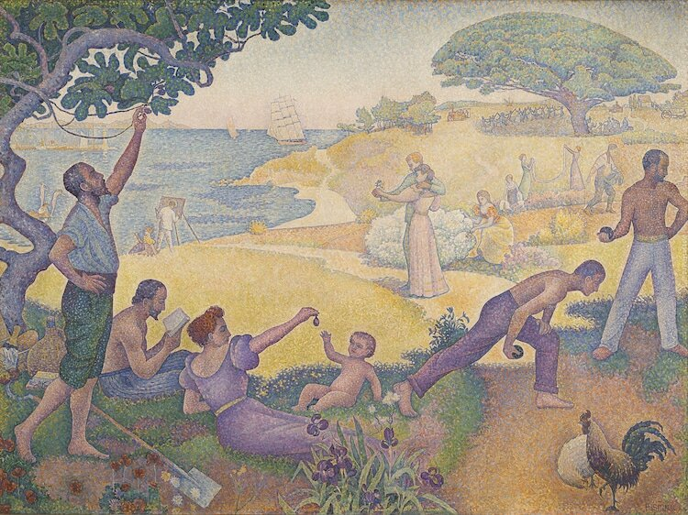
«Во времена гармонии. Золотой век не в прошлом, он в будущем», 1893-1895
(Фото 5)

Slide 7
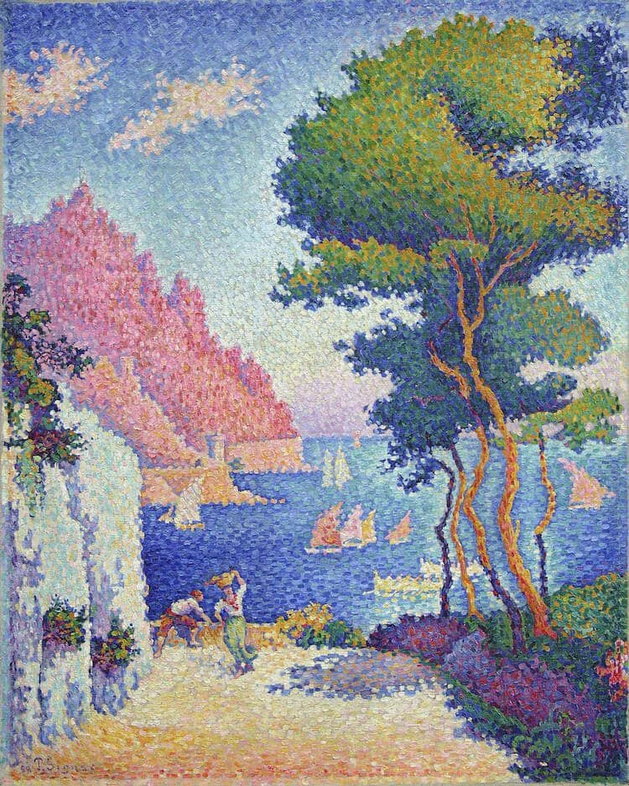
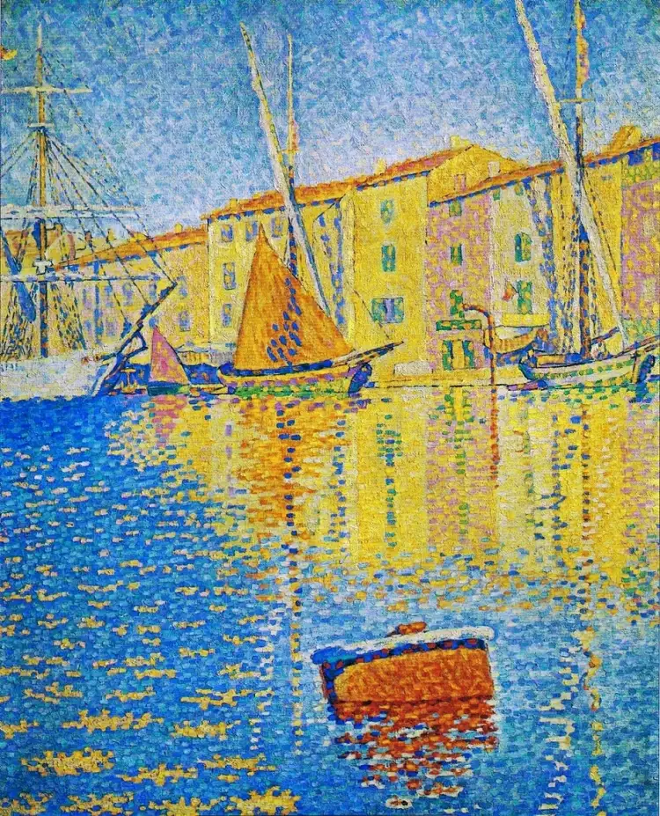
“Капо ди Ноли”, 1898 «Сен – Тропе. Красный буй», 1895
(Фото 6) (Фото 7)

Slide 8
Пуантилизм или дивизионизм - часть постимпрессионистского движения - это техника рисования четкими цветными точками, которые тщательно наносятся в виде узоров для создания целостного изображения.
В то время как импрессионисты, такие как Клод Моне и Винсент ван Гог, часто использовали мазки краски как часть своей техники, художники пуантилизма продвинули эту идею еще дальше, рисуя плотно скомпонованные отдельные точки чистого цвета. При взгляде издалека создаётся оптический эффект при котором изображения кажутся детализированными и содержат более полный диапазон тонов. Термин “пуантилизм” был, по сути, придуман искусствоведами в конце 1880-х годов, чтобы высмеять работы этих художников.

Slide 9
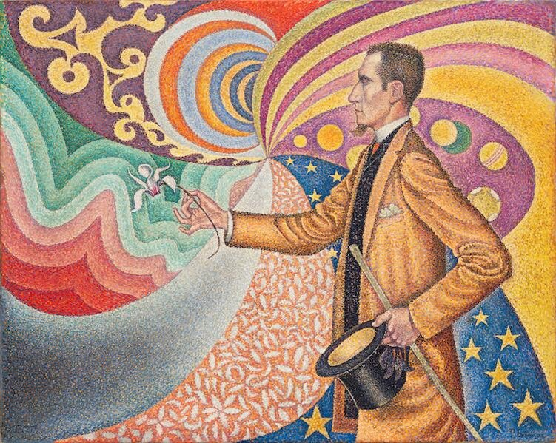
“Портрет Феликса Фенеона”, 1890
(Фото 8)

Slide 10
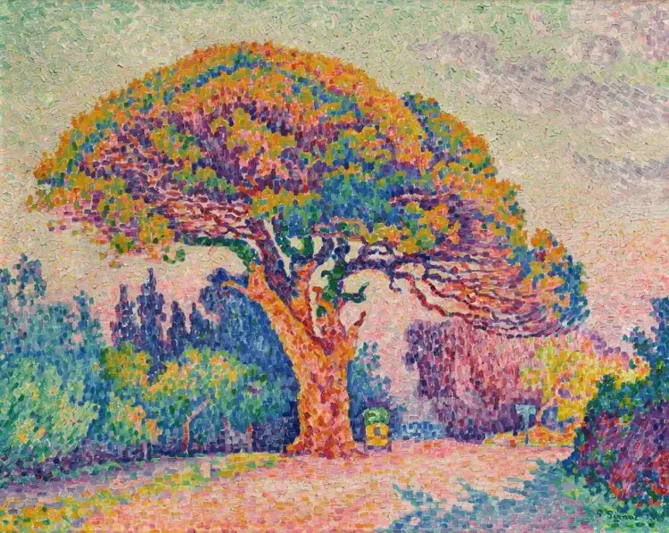
«Сосна в Сан – Тропе», 1909
(Фото 9)

Slide 11
Одним из наиболее заметных аспектов живописи Синьяка является его смелое использование оттенков. Не будучи связанным реализмом, он выбирал выразительную цветовую палитру, которая передает определенные эмоции.
Постимпрессионисты, как и импрессионисты, были глубоко вдохновлены тем, что их окружало, особенно пейзажами. Синьяка привлекали виды Юга Франции, и он создал множество картин с изображениями Средиземного моря.
В результате работы в техниках пуантилизма живопись Синьяка наделяется качествами гобелена. Его человеческие фигуры, хотя и тщательно смоделированы, напоминают кукол. Кроме того, такой подход придает картинам ощущение неподвижности, как будто сцена застыла во времени.

Slide 12
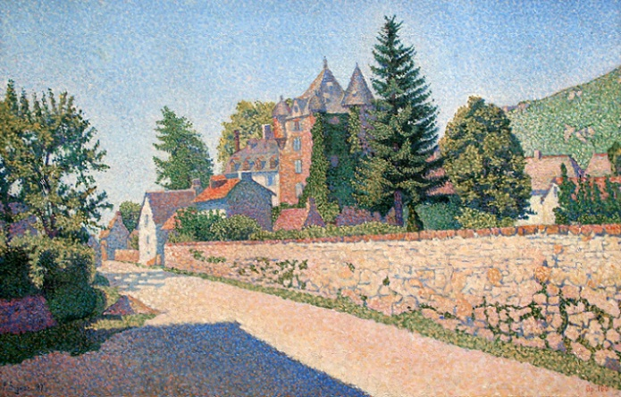
«Замок Комблат»
(Фото 10)

Slide 13
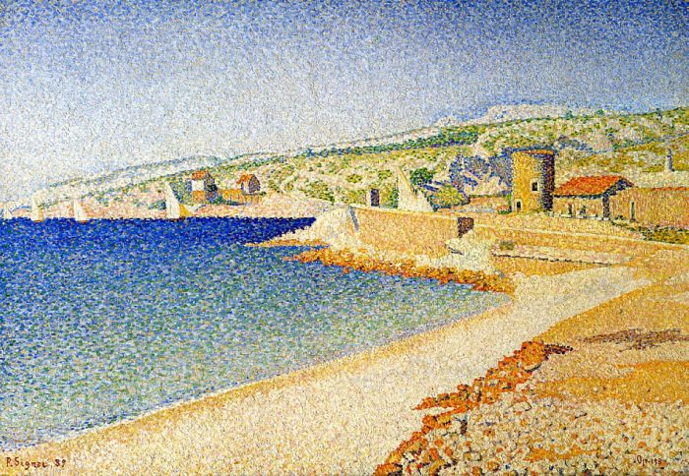
«Кассис, пристань», 1889
(Фото 11)

Slide 14
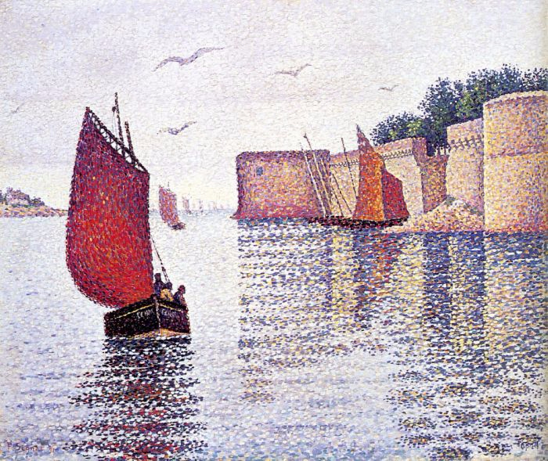
«Конкарно. Лодка Сардины», 1891
(Фото 12)

Slide 15
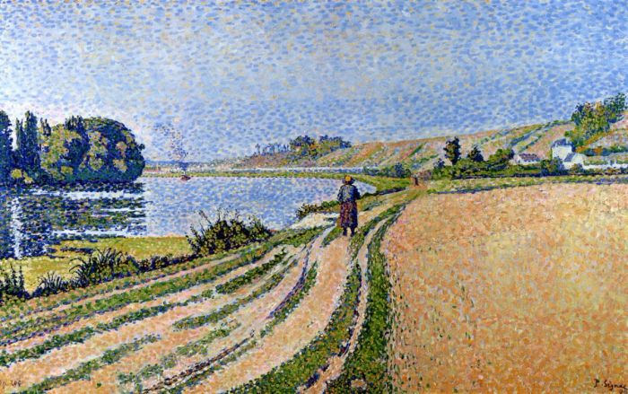
«Эрблэ, Ривербанк», 1889.»
(Фото 13)

Slide 16
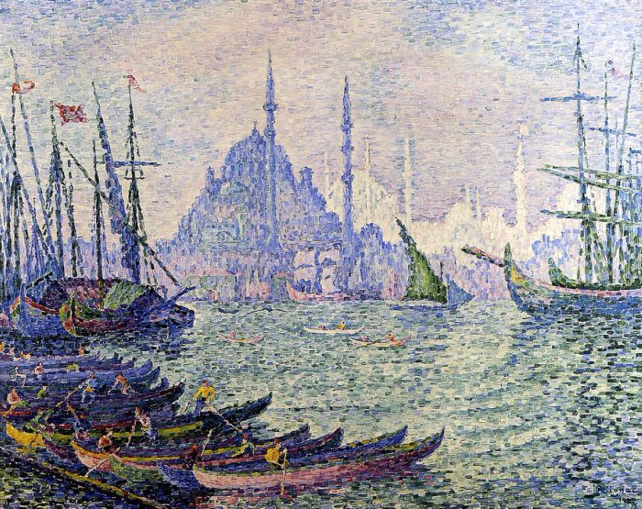
«Золотой Рог, Константинополь (Минареты)», 1907
(Фото 14)

Slide 17
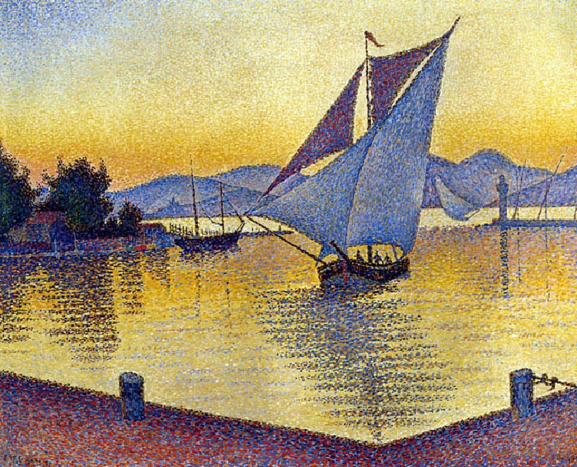
«Порт на закате, Сен-Тропе», 1892.
(Фото 15)

Slide 18
Каждому художнику присуще стремление к индивидуальному неповторимому почерку, и кому удалось найти его - становился знаменитым, а не то и гениальным. Некоторые акцентировались на необычной цветовой гамме, иные - на форме и линии. Были и такие, что шокировали публику эпатажем. А вот французский художник Поль Синьяк удивительным образом подошел к физиологическому строению человеческого глаза, разработал свою уникальную теорию и покорил весь мир своими живописными шедеврами.

Slide 19
Интернет ресурсы:
https://dzen.ru/a/ZC00dzF1CAkYXB7T
https://veryimportantlot.com/ru/news/obchestvo-i-lyudi/pol-sinyak-kartiny-i-tvorchestvo
https://kulturologia.ru/blogs/100718/39632/
https://svistanet.com/hudozhniki-i-art-proekty/kartini-i-zhivopis/francuzskij-xudozhnik-paul-victor-jules-signac-1863-1935.html
https://24smi.org/celebrity/117218-pol-siniak.html
https://artchive.ru/paulsignac

Slide 20
Источник фотографий:
(Фото 1) https://avatars.dzeninfra.ru/get-zen_doc/4340862/pub_642d347731750809185c1ed3_642d34b70dc7a87d8a2a69f6/scale_1200
(Фото 2) https://avatars.dzeninfra.ru/get-zen_doc/4956378/pub_642d347731750809185c1ed3_642d34ebb36b821b3207b087/scale_1200
(Фото 3) https://avatars.dzeninfra.ru/get-zen_doc/4426010/pub_642d347731750809185c1ed3_642d351f14d5e274d7bf3f66/scale_1200
(Фото 4) https://avatars.dzeninfra.ru/get-zen_doc/9196493/pub_642d347731750809185c1ed3_642d3551b36b821b3208c273/scale_1200
(Фото 5) https://avatars.dzeninfra.ru/get-zen_doc/9624526/pub_642d347731750809185c1ed3_642d35740dc7a87d8a2c54bb/scale_1200
(Фото 6) https://avatars.dzeninfra.ru/get-zen_doc/9278169/pub_642d347731750809185c1ed3_642d35afd04a3a56b6cfb73b/scale_1200
(Фото 7) https://veryimportantlot.com/uploads/over/files/Новости/2020/Апрель%202020/Статья%2022%20(2)%20Поль%20Синьяк.%20«Сен-Тропе.%20Красный%20буй»%2C%201895.jpg
(Фото 8) https://avatars.dzeninfra.ru/get-zen_doc/9429953/pub_642d347731750809185c1ed3_642d35d8f6afc811ee4dcfde/scale_1200
(Фото 9) https://veryimportantlot.com/cache/thumbed/750x0/Статья%2022%20(2.1)%20Поль%20Синьяк.%20«Сосна%20в%20Сен-Тропе»,%201909_width_q60.webp
(Фото 10) https://kulturologia.ru/files/u21941/126815703_Zamok_Komblat.jpg
(фото 11) https://kulturologia.ru/files/u21941/126815466_Cassis_the_Jetty_1889.jpg
(Фото 12) https://kulturologia.ru/files/u21941/126815480_Concarneau_the_Sardine_Boat_18.jpg
(Фото 13) https://kulturologia.ru/files/u21941/126815490_Herblay_the_Riverbank_1889.jpg
(Фото 14) https://kulturologia.ru/files/u21941/126815689_The_Golden_Horn_Constantinople.jpg
(Фото 15) https://kulturologia.ru/files/u21941/219412618.jpg
(Фото на титульном листе) https://veryimportantlot.com/cache/thumbed/750x0/Статья%2022%20(1)%20Поль%20Синьяк.%20Жорж%20Сёра.%20«Портрет%20Поля%20Синьяка»,%201890_width_q60.webp

